Slide 1
Nuožulnioji Plokštuma
Darbą atliko Rokiškio Senamiesčio progimnazijos 8a klasės mokinys Ugnius Naprys

Slide 2
Turinys
Istorija
Pavyzdžiai
Apibrėžimas
Formulės
Reikšmė
Uždaviniai

Slide 3
Istorija
Nuožulnioji Plokštuma buvo naudojama statyti pastatus , padėjo senovės fizikams suprasti fizikinius dydžius kaip gravitacija , svoris , pagreitis ir t.t.
Iš pradžių nuožulnioji Plokštuma nebuvo pripažinta kaip mechanizmas nes pagal Karlo Kristiono von Langsdorfo parašymo “ji yra toks pat mechanizmas kaip kalno šlaitas”
Nuožulnioji Plokštuma buvo pripažinta kaip mechanizmas tik Renesanso eroje.

Slide 4
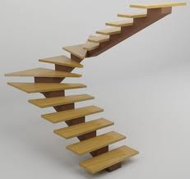
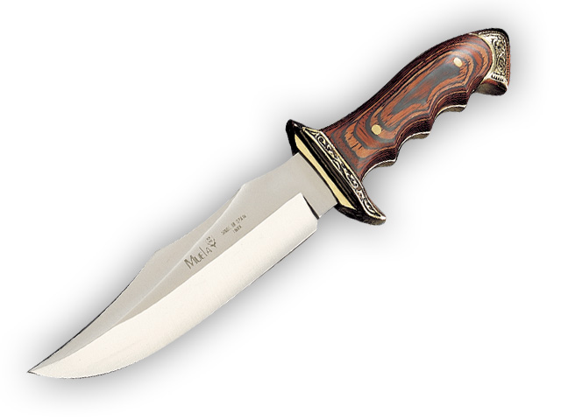
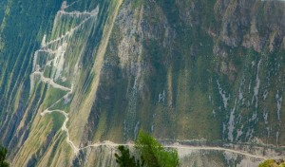
Pavyzdžiai

Slide 5
Apibrėžimas
Plokštuma, sudaranti smailųjį kampą su horizontu,vadinama nuožulniąja plokštuma , tai elementarusis mechanizmas. Jis leidžia sumažinti jėgą, reikalingą pakelti krovinį į tam tikrą aukštį.

Slide 6
Formulės
Darbas reikalingas pakelti kūną vertikaliai į aukštį h apskaičiuojamas pagal formulę : A₁ = Ph
Darbas reikalingas užtraukiant kūną nuožulniąją plokštuma į aukštį h apskaičiuojamas pagal formulę: A₂ = Fl
Is darbo lygybės atsiranda tokia lygybė: P/F = l/h
P – Kūno svoris
h – aukštis
l - nuožulniosios plokštumos ilgis
F - Jėga kuria veikiamas kūnas

Slide 7
Reikšmė
Naudojant nuožulniąją plokštumą laimime jėgos prarasdami atstumą

Slide 8
Uždaviniai
Pvz. Nuožulniosios plokštumos ilgis 20 m , aukštis 15 m , kūno svoris 500 N .
Sužinokite jėgą reikalingą užkelti kūną.
Pvz. Sprendimas : P/F = l/h F = l/h * P = 20 m / 15 m * 500 N = 1,33 m * 500 N = 665 N
Uždaviniai :
1 Kūno svoris 13000 N , nuožulniosios plokštumos aukštis 15 cm . Sužinokite nuožulniosios plokštumos ilgį jeigu kūną veikia 500000 N jėga .
2 7500 N svorio kūną veikia 15 N jėga . Sužinokite nuožulniosios plokštumos aukštį jeigu jos ilgis 15 m .

Slide 9
Pasitikrinkite

Slide 10
1. Kada Nuožulnioji Plokštuma buvo pripažinta kaip mechaninis prietaisas ?
Visada buvo
Renesanso eroje
Viduramžiais

Slide 11
2. Ką laimime naudodami nuožulniają plokštumą
A Darbo
B Jegos
C Atstumą

Slide 12
3. Kuris iš šių Daiktų naudoja nuožulniają plokštumą
A Peilis
B Plaktukas
C Stumoklis

